Slide 1
科尔本仓库管理系统项目总结会
2017年8月
1
Notes:
大家好，我们是延科信息科技（上海）有限公司。
首先，我们非常荣幸能够有机会成为本次MES项目潜在的实施供应商，经过对贵公司需求的初步理解，
基于我们对延锋百利得、申雅密封件等多个的项目实施经验，以及对MES产品多年的实施及运营服务经验，
我们相信我们的方案能够满足均胜现在和将来的业务需求，同时我们也希望能成为均胜在信息化建设
方面的长期合作伙伴，我们坚信这种合作伙伴关系将会在均胜公司的成功发展中起到重要
的作用。

Slide 2

汇报主提纲
1
项目进展
2
上线运行情况
3
遗留问题

Slide 3
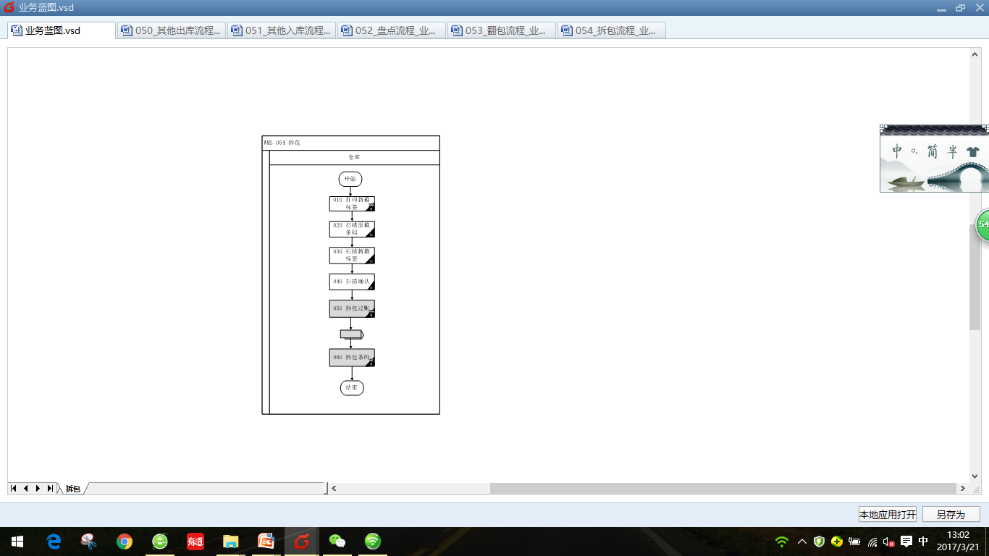
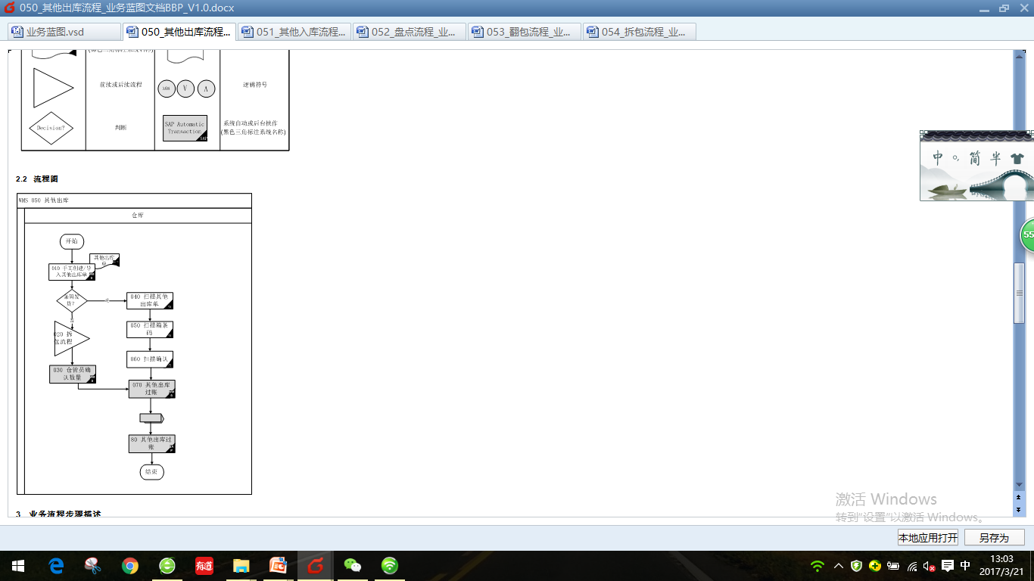
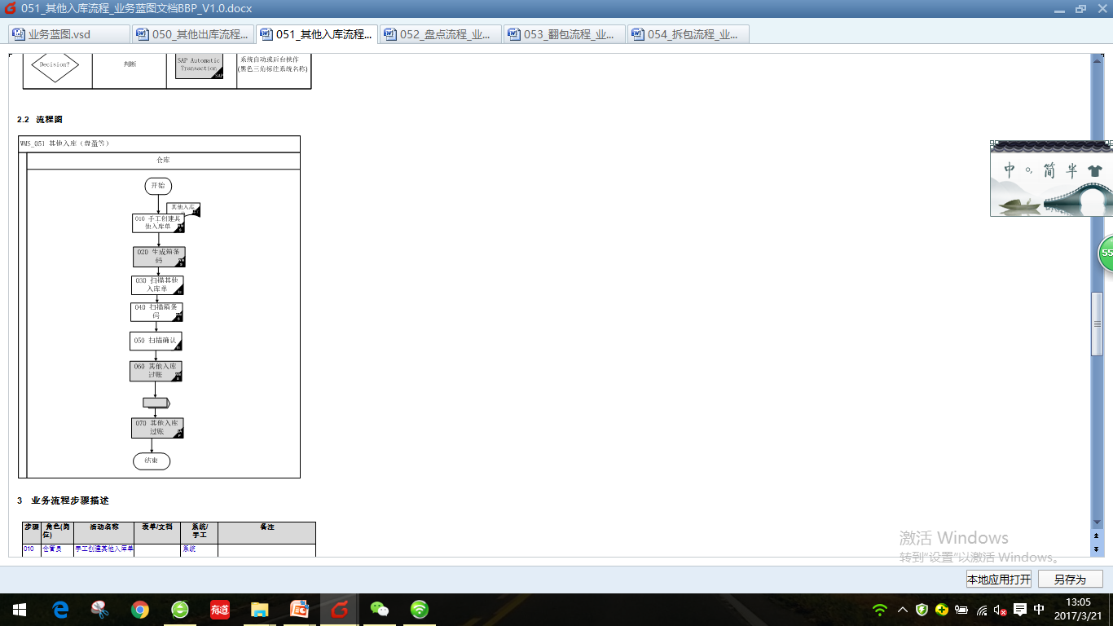
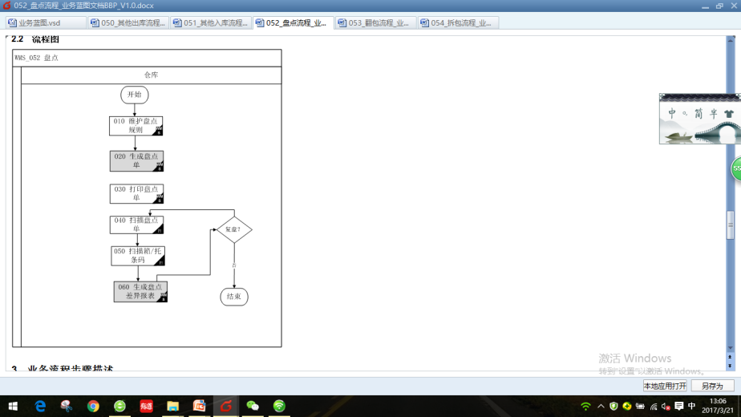
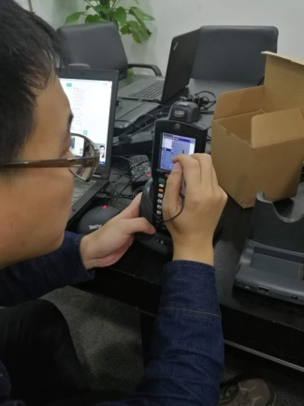
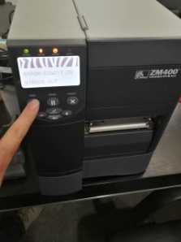
仓库管理项目进展
行动计划 Action Plan
成果 Achievements
系统蓝图
系统蓝图确定
硬件测试
系统测试
人员培训
接口测试
服务器更换
硬件测试

Slide 4
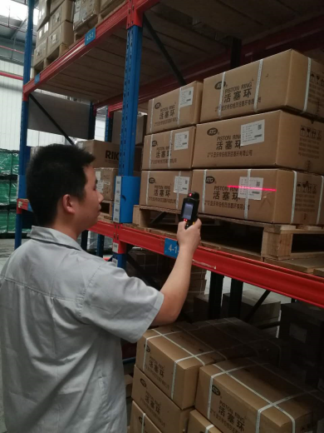

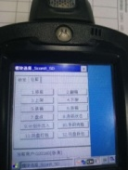
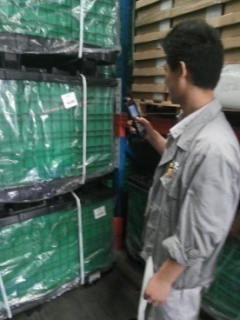
仓库管理项目进展
行动计划 Action Plan
成果 Achievements
出入库流程
系统蓝图确定
硬件测试
系统测试
人员培训
接口测试
服务器更换
全面推广条码管理
数据手拉手，
PDA来帮忙。
箱箱都有码，
一扫都知晓。

Slide 5
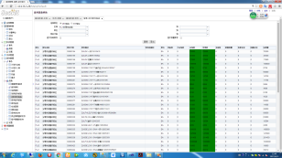
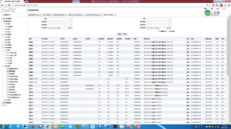
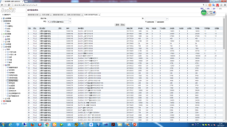
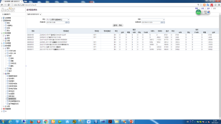
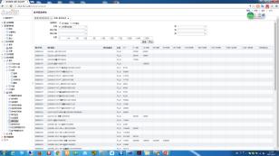
仓库管理项目进展
行动计划 Action Plan
成果 Achievements
出入库报表
系统蓝图确定
硬件测试
系统测试
人员培训
接口测试
服务器更换

Slide 6
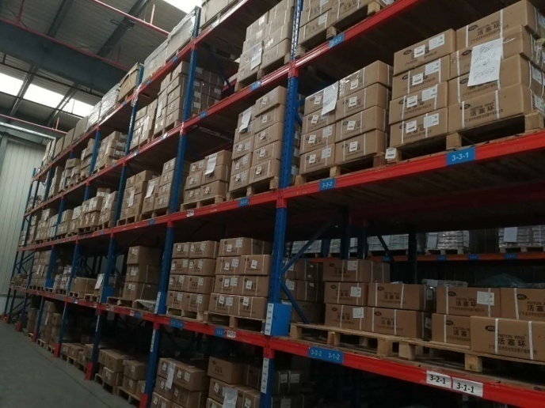
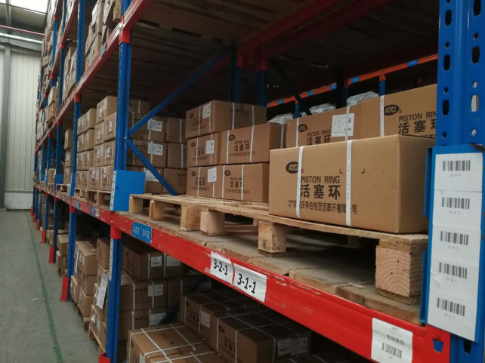
仓库管理项目进展
行动计划 Action Plan
成果 Achievements
现场改善
系统蓝图确定
硬件测试
系统测试
人员培训
接口测试
服务器更换
物料摆放， 井然有序。
一格一码，FIFO有保证。

Slide 7
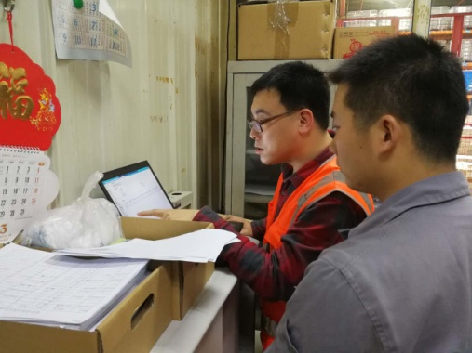
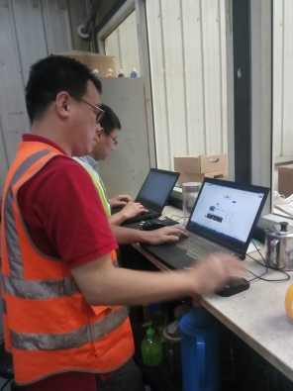
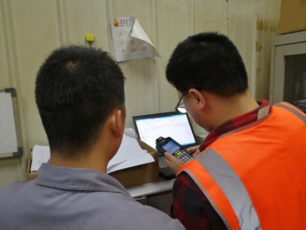
仓库管理项目进展
行动计划 Action Plan
成果 Achievements
员工培训
系统蓝图确定
硬件测试
系统测试
人员培训
接口测试
服务器更换
专业的培训
认真地学习
上线运行效果佳！

Slide 8
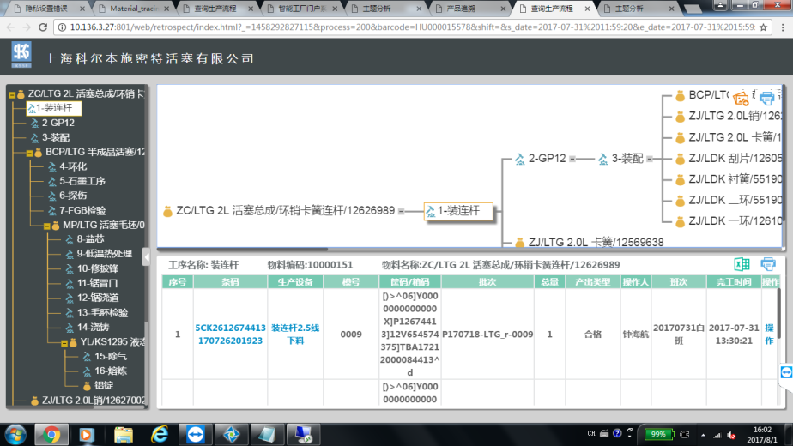
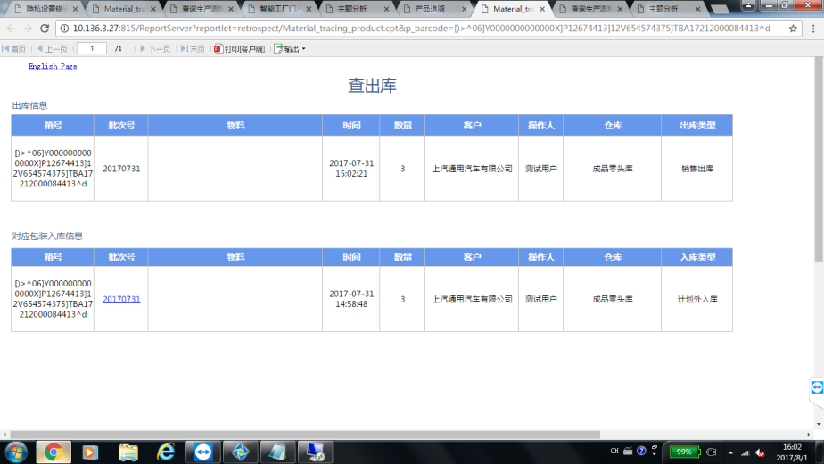
仓库管理项目进展
行动计划 Action Plan
成果 Achievements
系统蓝图确定
硬件测试
系统测试
人员培训
接口测试
服务器更换
完整追溯链，可查询到仓库出入库信息。

Slide 9
汇报主提纲
1
项目进展
2
上线运行情况
3
遗留问题

Slide 10
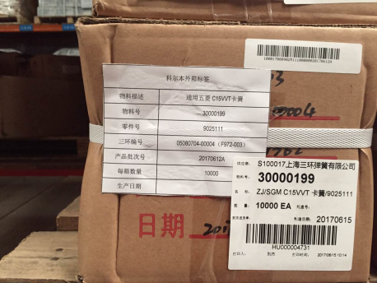
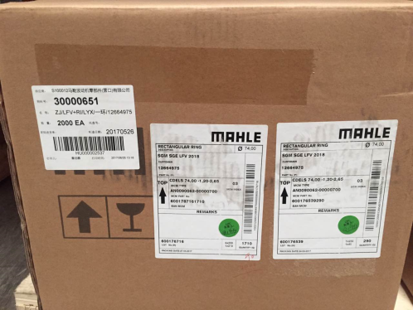
仓库管理项目进展
上线运行情况介绍
系统已正常运行2个月
所有采购的分零件已粘贴条码
139项分零件初始库存已导入系统
仓库管理系统所有业务均正常运行（6.1开始）
系统已产生库存流水43000条（6.1-8.2）
有库存零件共178项
仓库由专人每天对SAP、WMS、手工帐库存比对，三方库存均匹配。

Slide 11
仓库管理项目进展
系统改进
可以实时查询系统中零件库存的数量、收货批次、存放位置等详细信息
可以根据相关报表（收发存、库龄）进行分析，为计划提供帮助
可以严格控制车间发料和客户发货的先进先出
可以通过与MES系统对接，追溯分零件及成品的相关信息

Slide 12
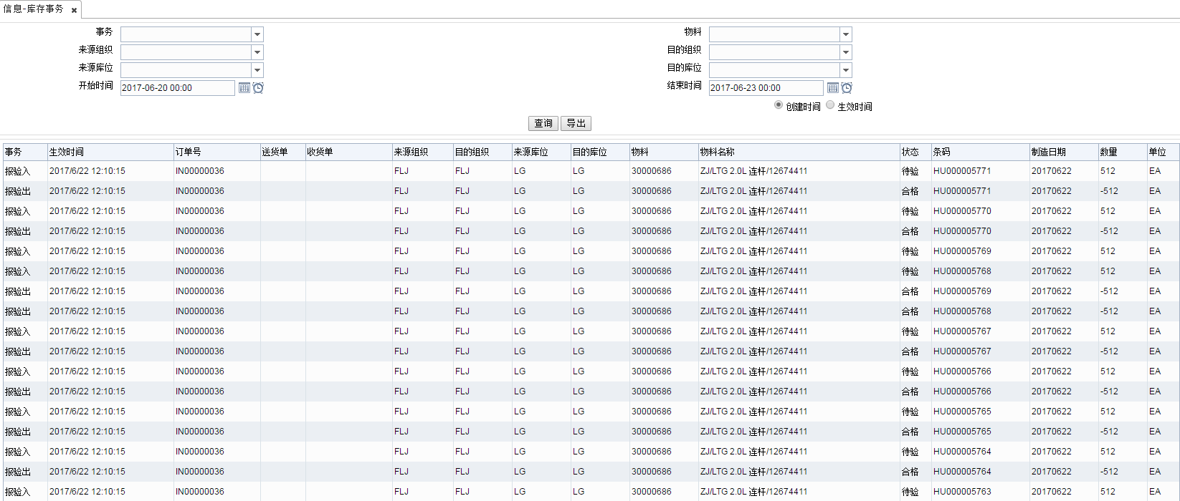
仓库管理项目进展
报表-库存事务报表

Slide 13
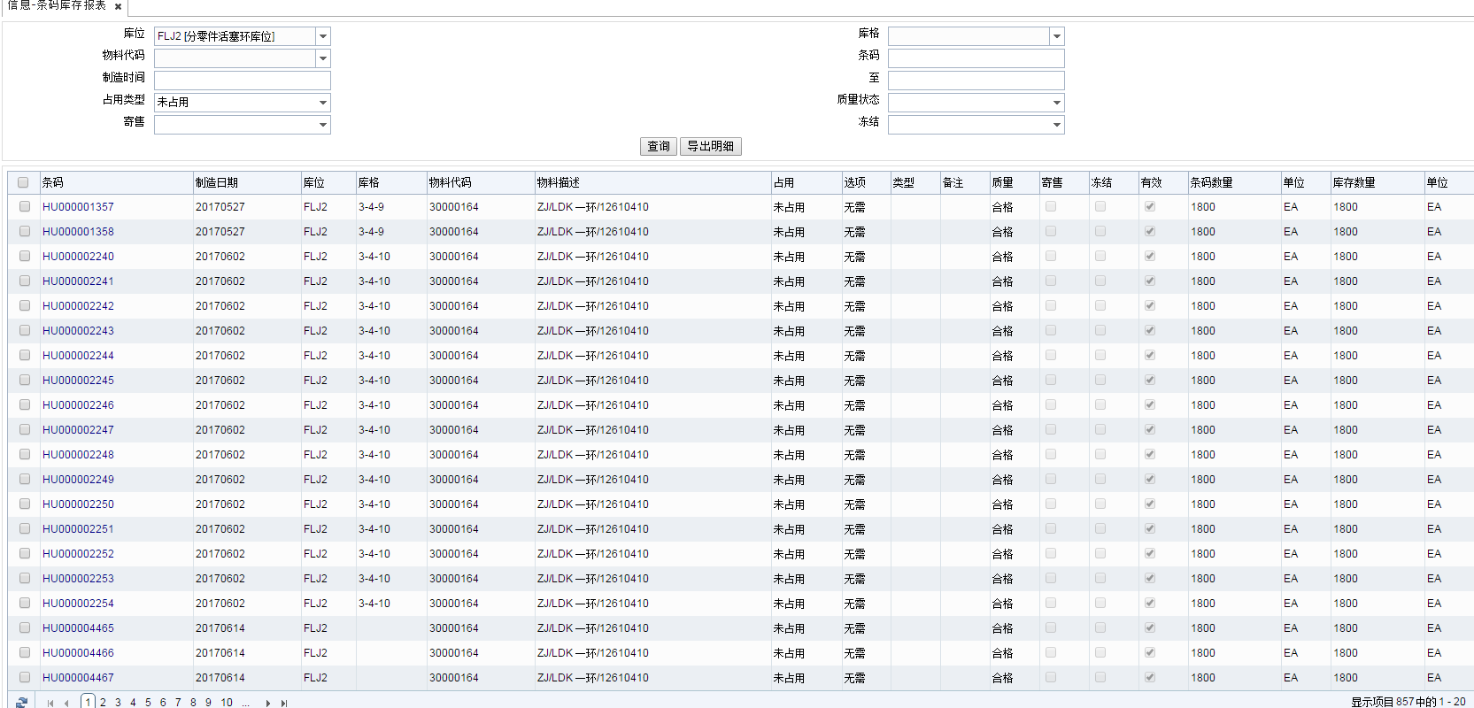
仓库管理项目进展
系统报表-条码库存报表

Slide 14
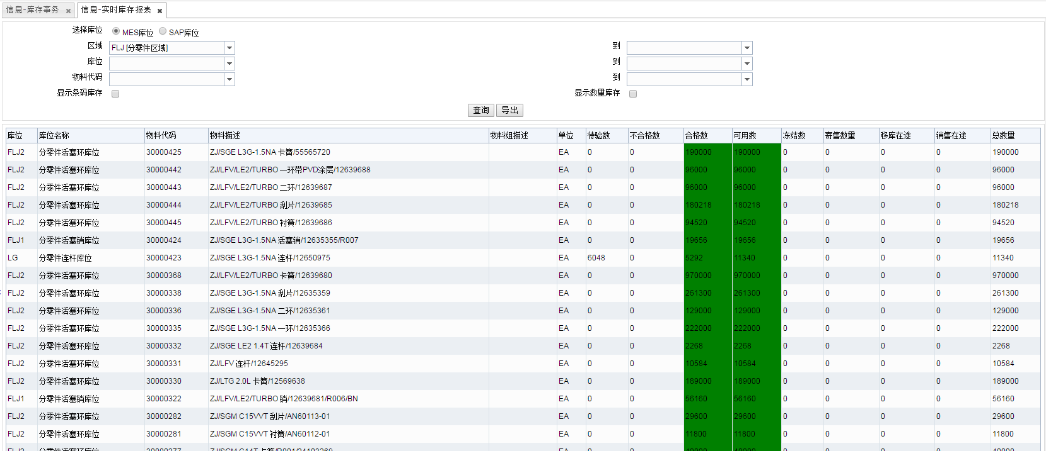
仓库管理项目进展
系统报表-实时库存报表

Slide 15
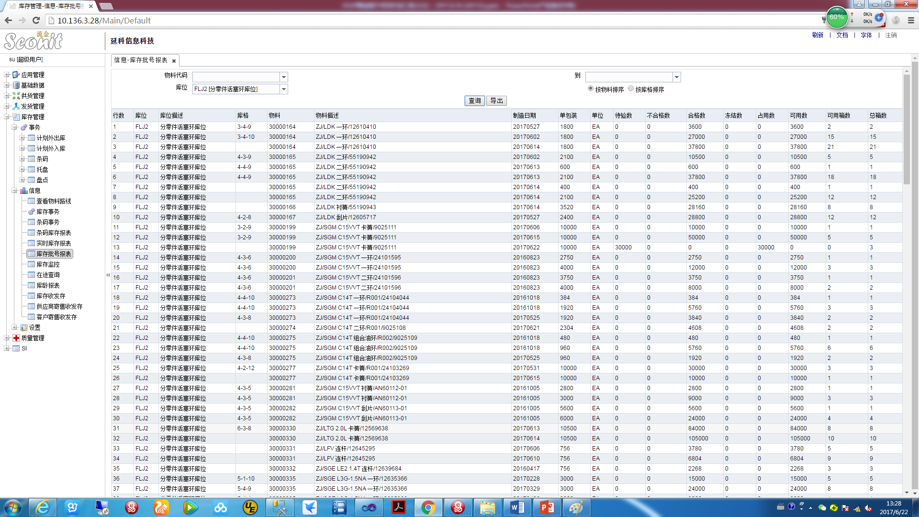
仓库管理项目进展
系统报表-库存批号报表

Slide 16
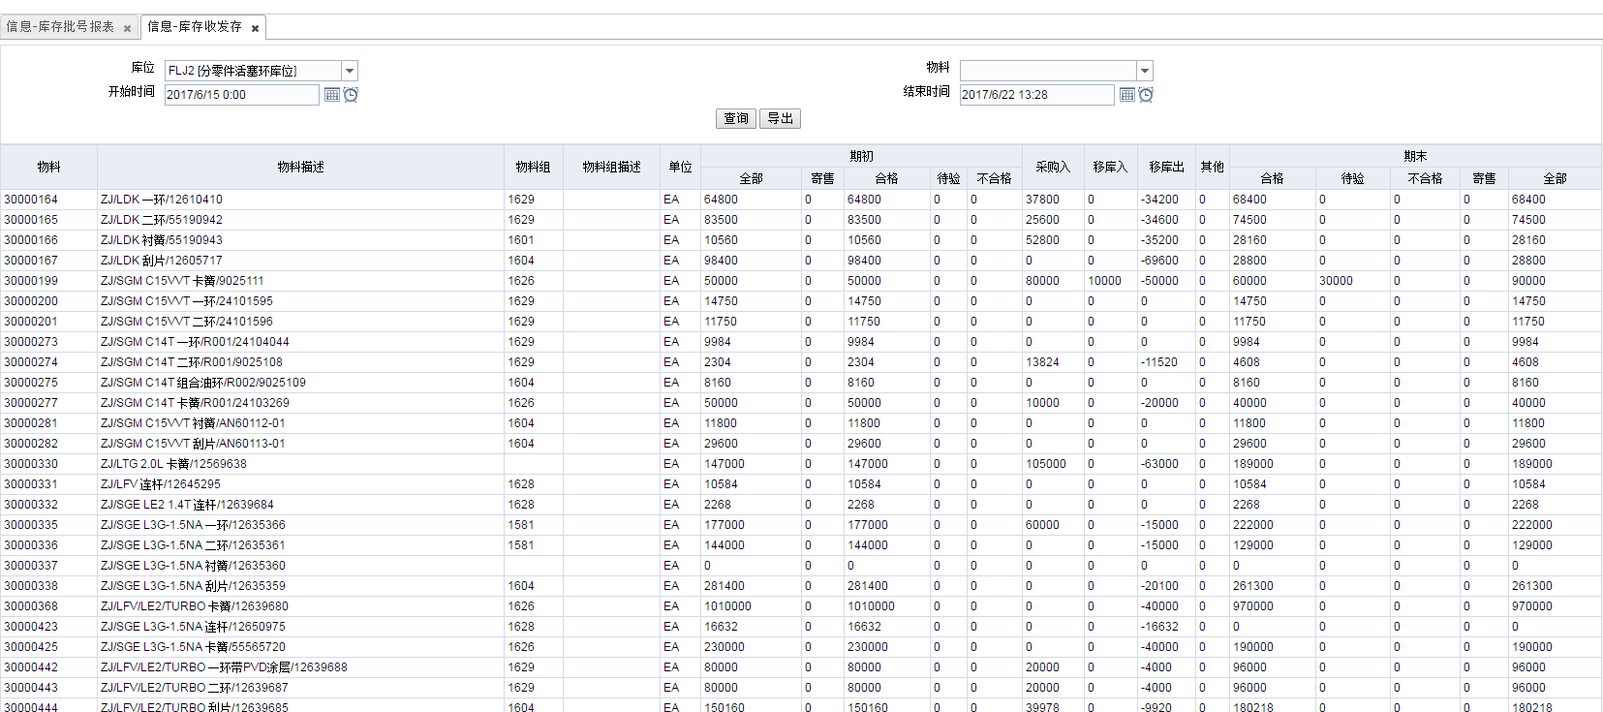
仓库管理项目进展
系统报表-库存收发存报表

Slide 17
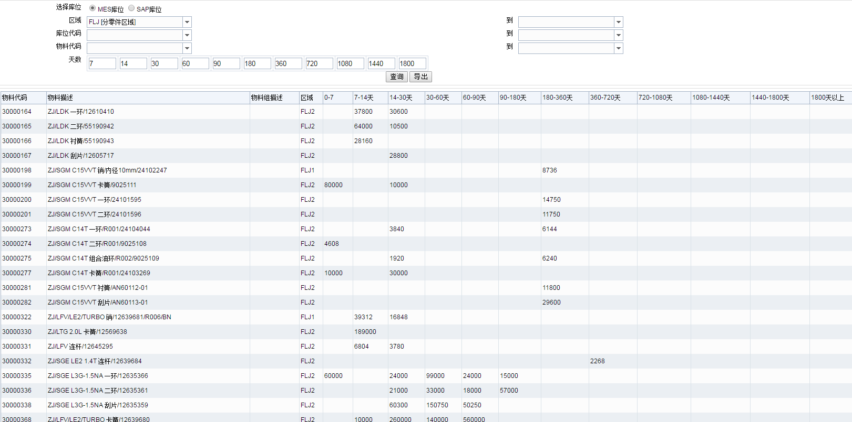
仓库管理项目进展
系统报表-库龄报表

Slide 18
汇报主提纲
1
项目进展
2
试运行情况
3
遗留问题

Slide 19
仓库管理项目进展
现在问题及对策
问题：服务器未采购到位
对策：已在走采购流程，硬件供应商本周提供方案。
待硬件到位后重新部署正式版系统并完成系统切换。

Slide 20

THANKS
Huayu Automotive System CO.,LTD. 2017-06

